Slide 1
Обычаи народов мира
У всех народов мира существуют свои традиции и обычаи. В них отображаются особенности быта народа, его привычки и отношения между людьми. Традиции берут начало в древности, передаются из поколения в поколение и тщательно соблюдаются всеми членами общества.

Slide 2
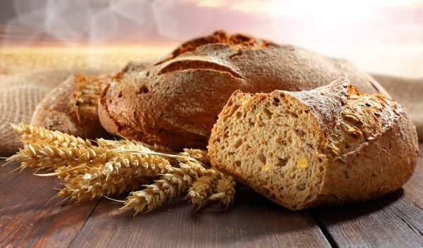
В жизни есть несколько очень важных вещей:
Родина, мама, правда, хлеб...
Мы хотим рассказать вам о традициях, которые связаны с хлебом.
Ни одно торжество, ежедневный прием пищи не обходятся без хлеба
Среди всех продуктов питания именно хлебу всегда отводилась главная роль

Slide 3
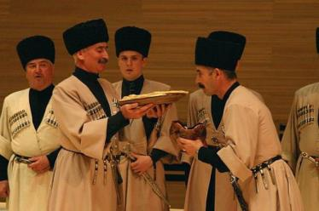
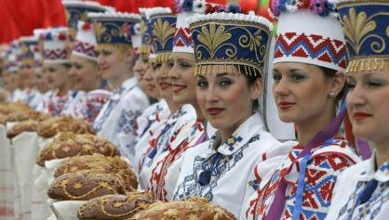
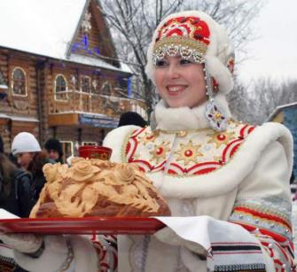
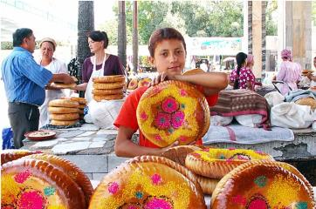
Выражение: «Хлеб да соль» - служило одной из форм приветствия, означавшего пожелание благополучия.
Хлебом и солью встречали и сейчас встречают почетных гостей. Отправляясь в дальнюю дорогу, в первую очередь запасались хлебом.
И у каждого народа свои обычаи и традиции, сохранившиеся до наших дней.

Slide 4
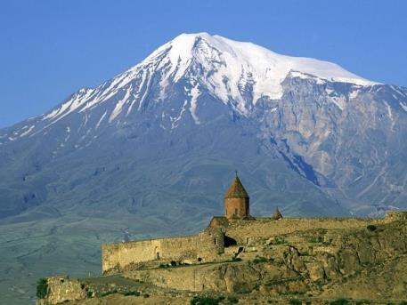
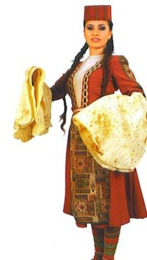
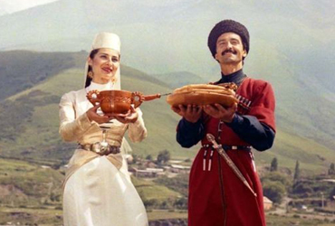
Армения

Slide 5
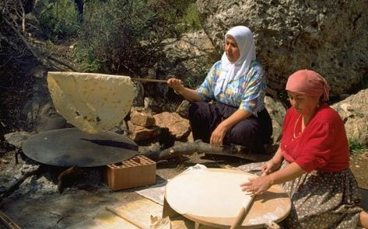
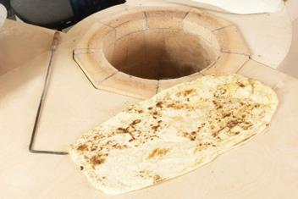
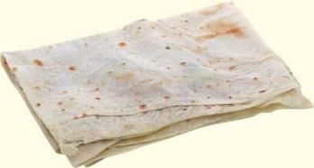
Традиционный хлеб в Армении называется лаваш - это пресный белый хлеб в виде тонкой лепёшки из пшеничной муки.
Тесто для лаваша, в большом деревянном корыте замешивает самая старшая в доме женщина.
Армянский лаваш любят во всем мире.

Slide 6
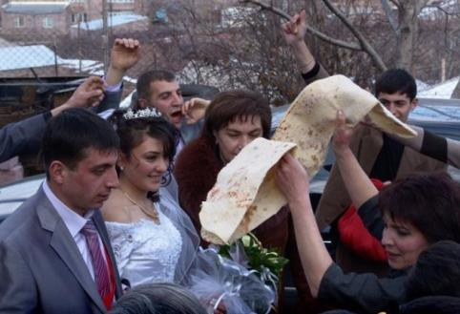
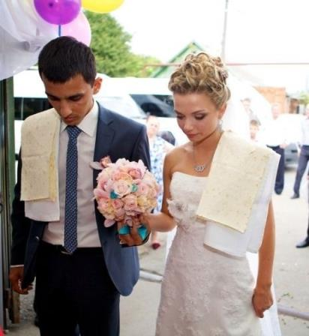
Лаваш в Армении — символ семьи и изобилия: по традиции, на свадьбе мать жениха кладёт на плечи новобрачных лаваш, чтобы молодые всегда жили в достатке и любви.

Slide 7
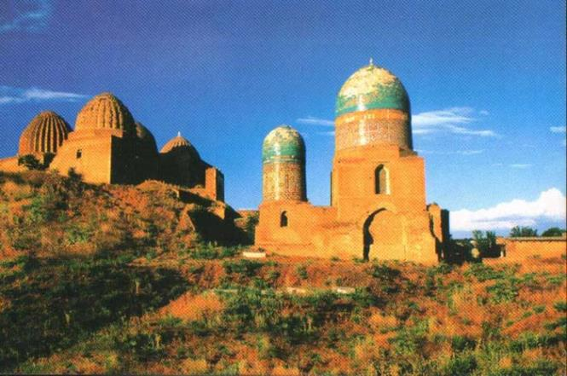
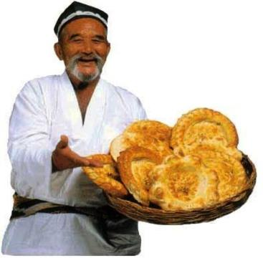
Узбекистан
Еще с давних времен для жителей Узбекистана хлеб является священным. Круглая форма - означает солнце

Slide 8
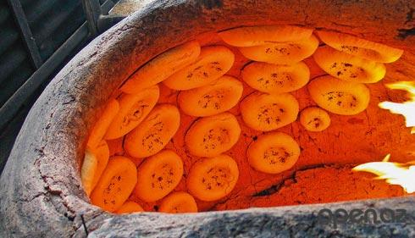
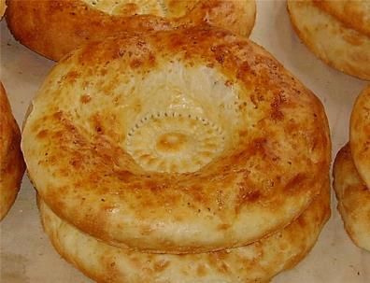
На лепешки обязательно наносят узоры из дырочек и линий.
Традиционно лепешки не режутся ножом, а ломаются руками.

Slide 9
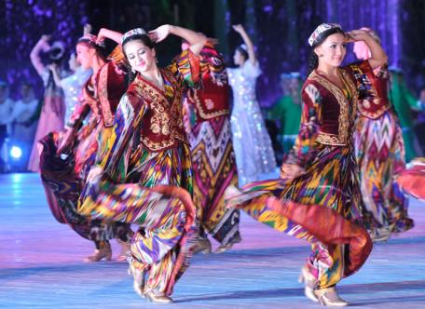
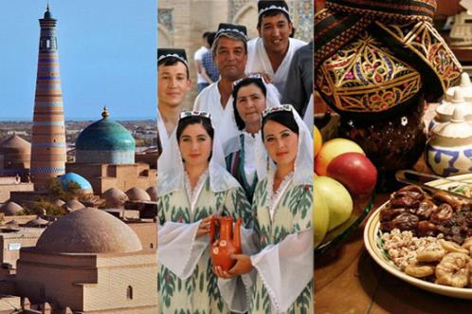
Еще одна узбекская традиция —
если ты приезжаешь в другой город, надо купить хлеб домой

Slide 10
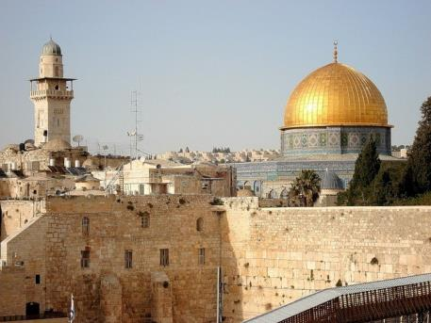
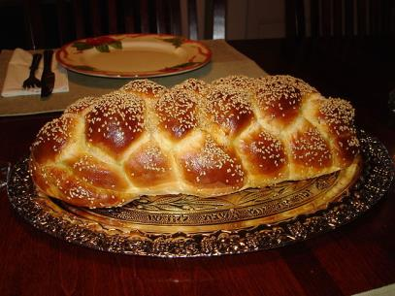
Израиль
.
Хала - еврейский традиционный праздничный хлеб.
Готовится из сдобного дрожжевого теста

Slide 11
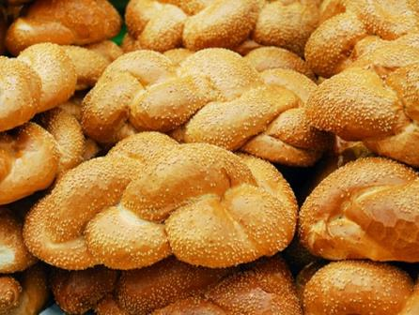
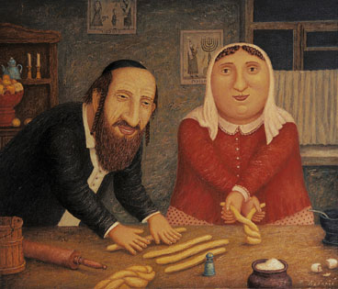
Халу плетут в форме косички.
Говорят, что так задумал влюбленный польский пекарь, который считал, что красивее косы его любимой девушки ничего нет и поэтому, праздничному хлебу придал именно эту форму.

Slide 12
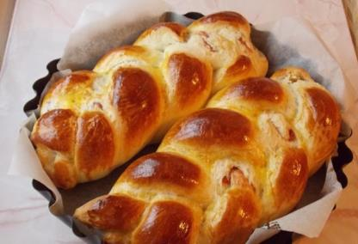
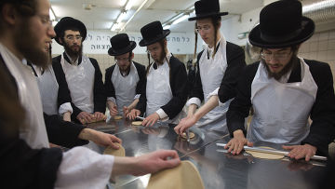
Каждый седьмой день красуется на субботнем столе блюдо с двумя покрытыми халами – знак милости и поддержки свыше.
По традиции, прежде чем съесть хоть маленький кусочек халы надо обязательно совершить ритуальное омовение рук, произнести особые слова до и после еды.

Slide 13
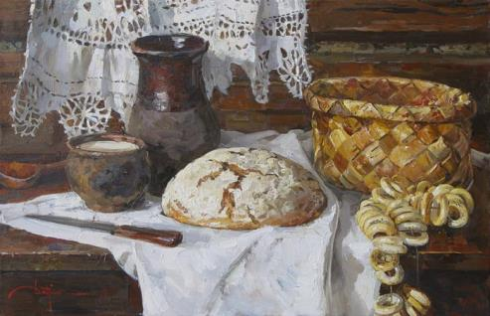
Россия

Slide 14
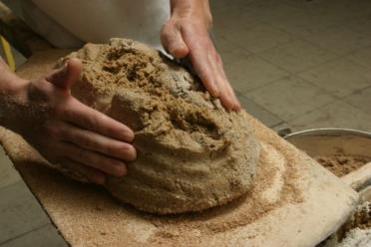
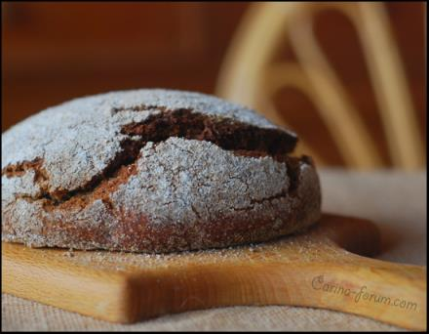
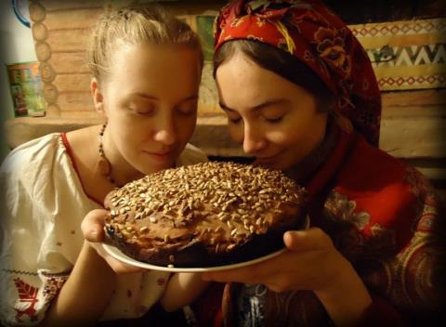
В древние времена у славян существовал такой обычай: люди, которые вместе переломили хлеб, становятся друзьями на всю жизнь. Хлеб считался послом всего мира и дружбой между народами.

Slide 15
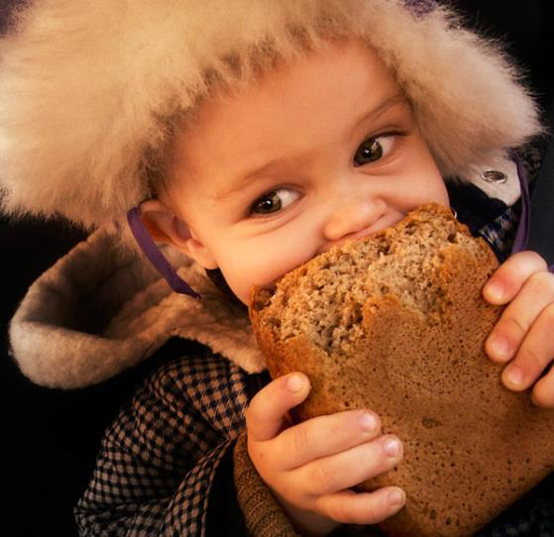
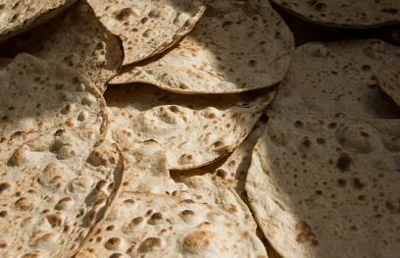
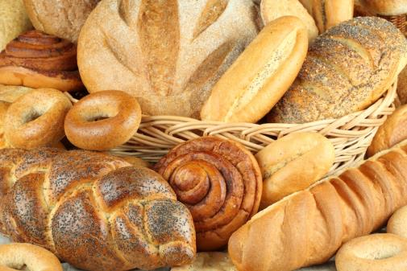
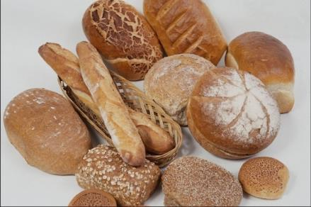
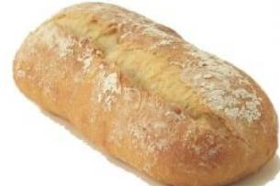
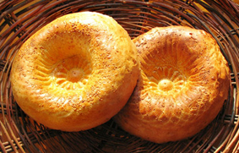
С годами меняется жизнь, традиции и ценности, а хлеб всегда остается самой большой и главной ценностью у всех

Slide 16
СПАСИБО ЗА ВНИМАНИЕ
ГБСКОУ школа №584 «Озерки»

